Slide 1
EUROPA.-LA VUELTA AL MUNDO EN 885 JARDINES.-SUR DE HOLANDA.-E
Selección de textos y fotografías por
JOSE ELIAS BONELLS

Slide 2
Kasteeltuinen Arcen.-
El "Kasteeltuinen Arcen» abarca 8 hectáreas.
Hay que planear un día entero para este jardín, porque lo que se ve aquí es realmente fenomenal.
El castillo, construido en el siglo XVII es un centro de exposiciones.
El jardín diseñado por Niek Roozen que fue comisionado en 1986, para crear un jardín y un parque paisajístico alrededor del castillo.
En 1988, el castillo restaurado y el parque se abrieron para el público.

Slide 3
Dado que la calidad de los jardines , el parque ha madurado y mejorado y hoy en día ha alcanzado la perfección.
El rosario es realmente grande, pero también la "Casa Verde", los jardines modelo, el valle y la Madera de abeto son dignas de mención.
Hay más de 25 tipos diferentes de animales y 3 islas con monos.
Realmente vale la pena una visita.

Slide 4
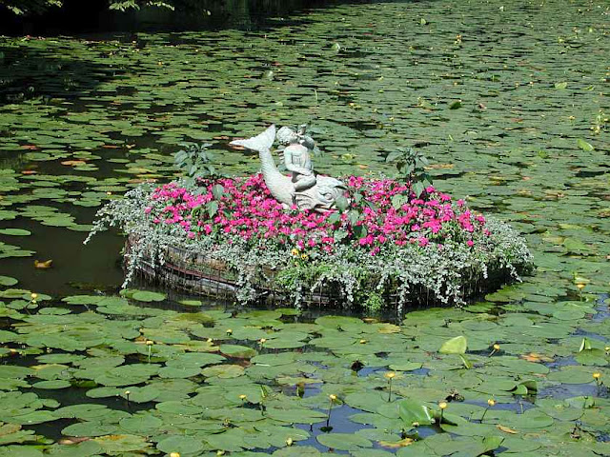

Slide 5
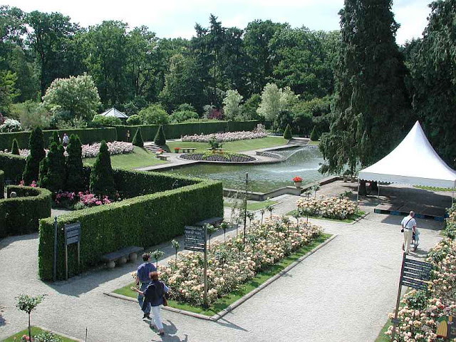

Slide 6
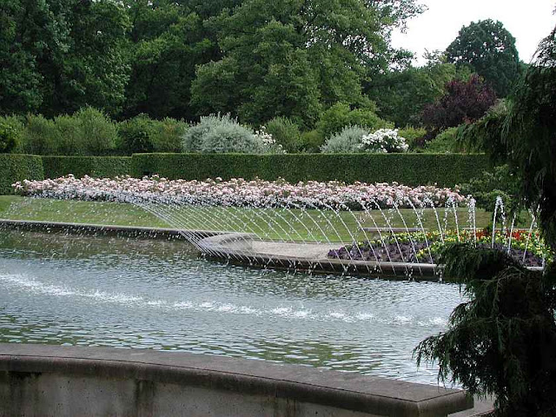

Slide 7
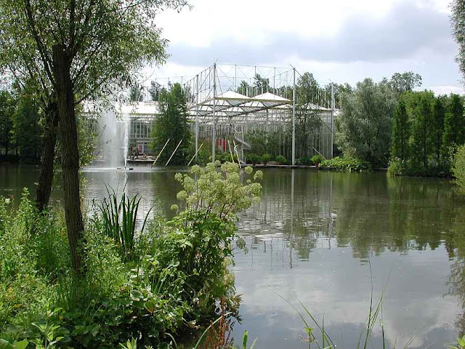

Slide 8
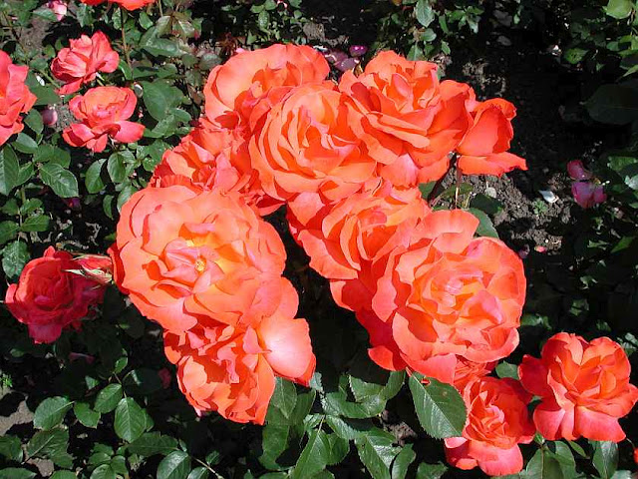

Slide 9
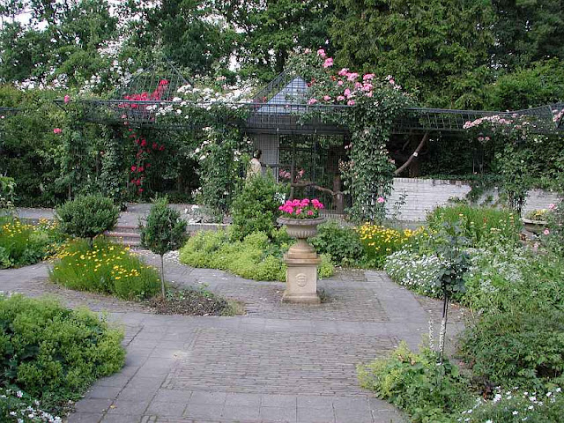

Slide 10
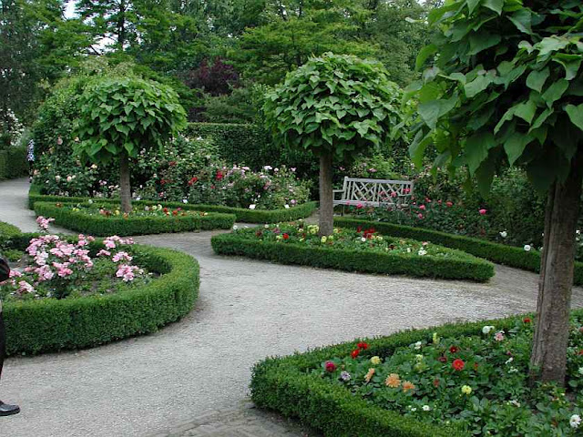

Slide 11
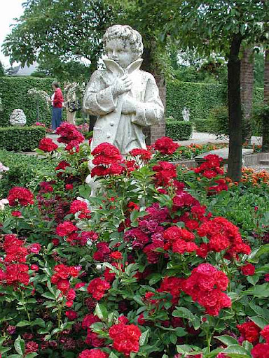
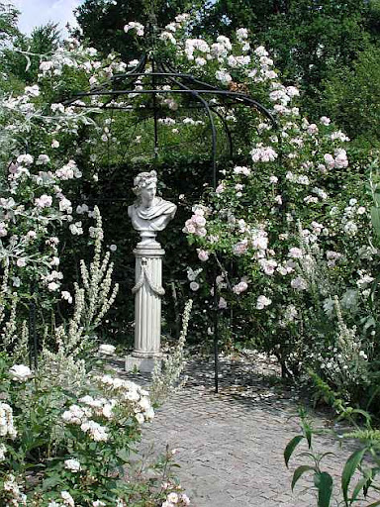

Slide 12
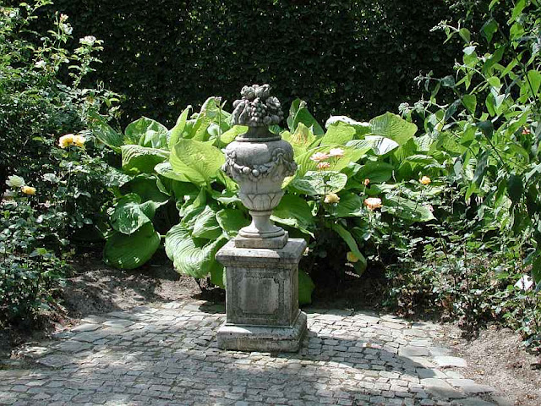

Slide 13
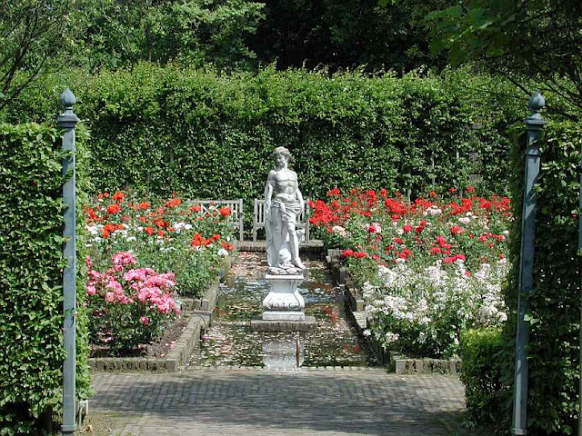

Slide 14
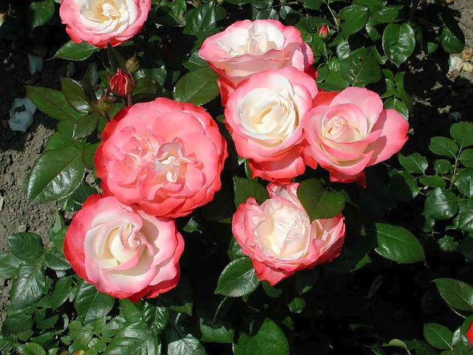

Slide 15
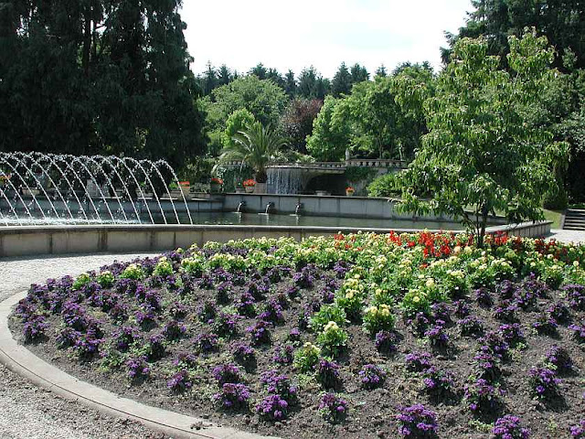

Slide 16
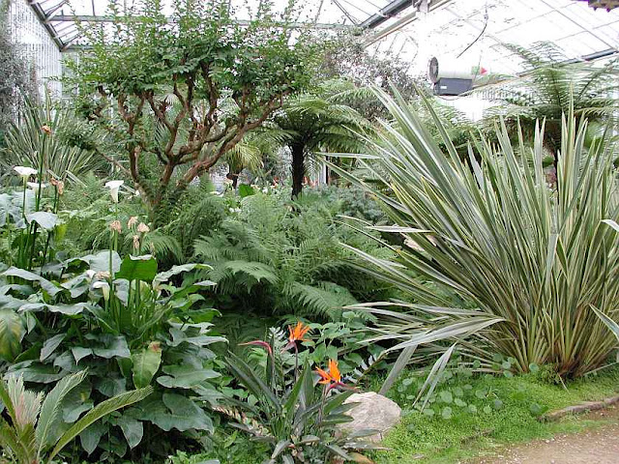

Slide 17
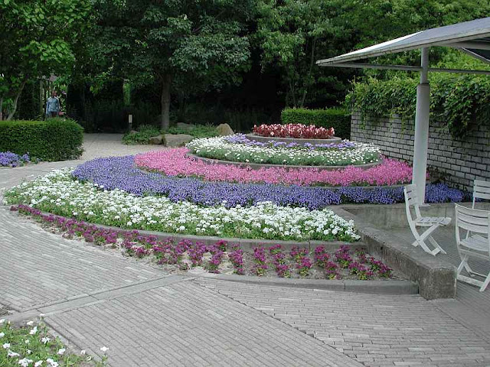

Slide 18
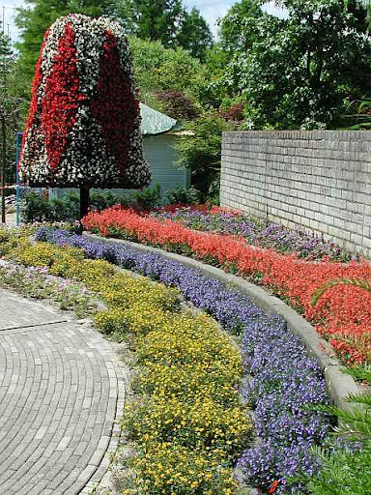
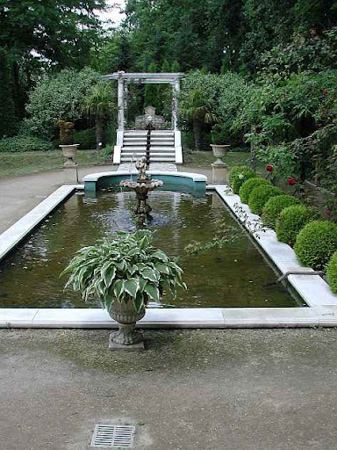

Slide 19
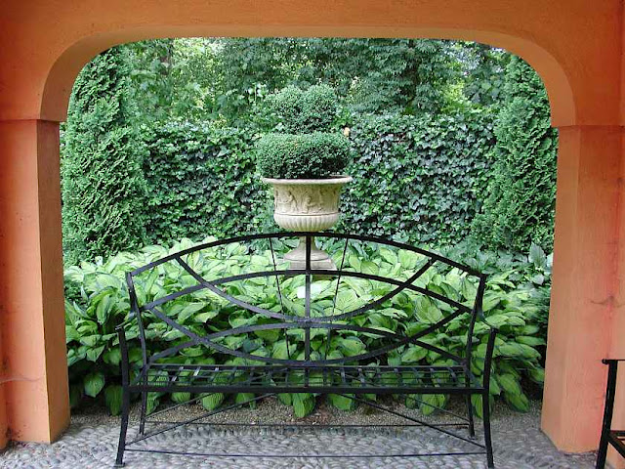

Slide 20
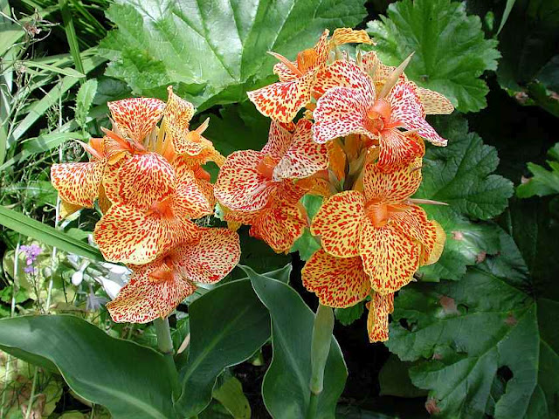

Slide 21
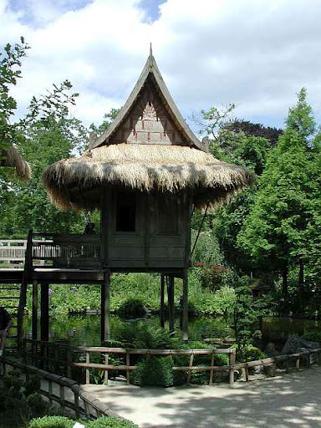
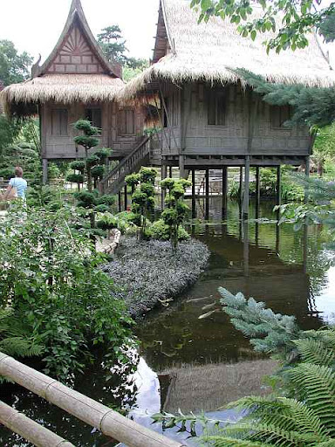

Slide 22
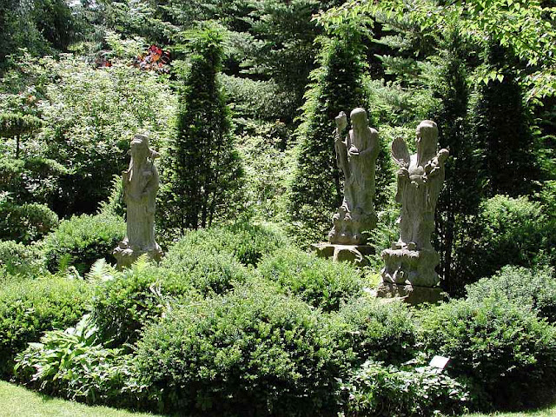

Slide 23
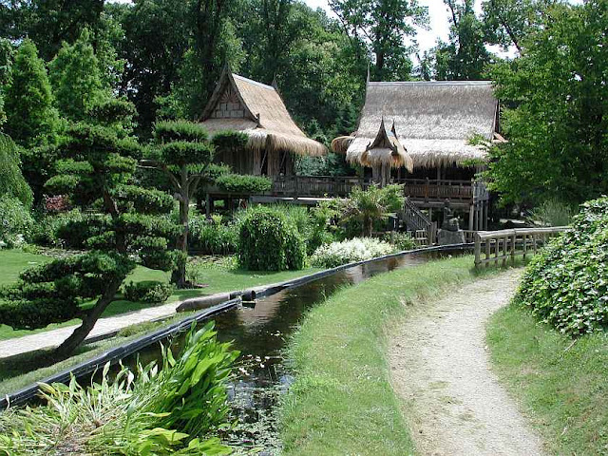

Slide 24
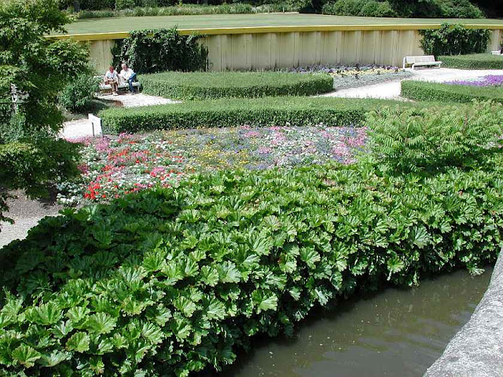

Slide 25
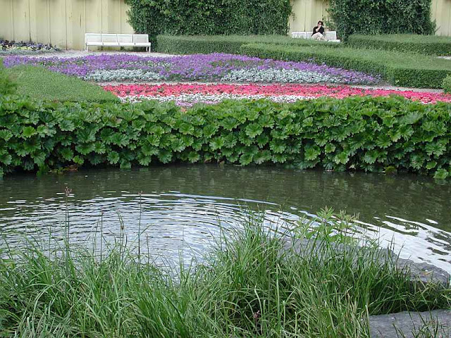

Slide 26
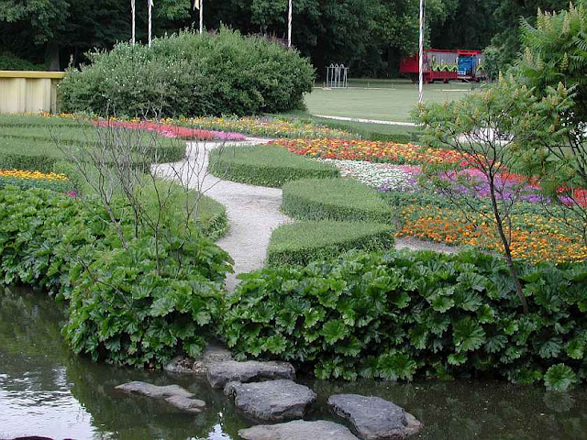

Slide 27
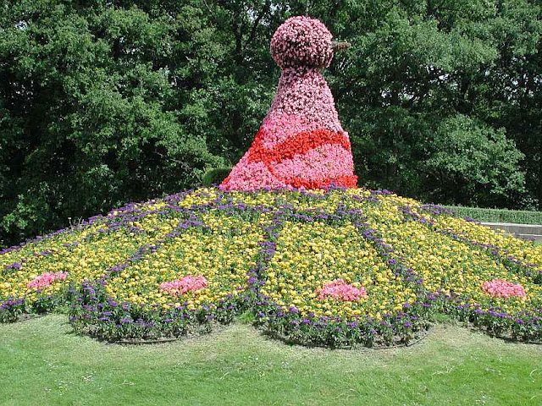

Slide 28
La Bastide Blanche..-France
El jardín de algunas hectáreas está situado cerca de Breda y cuenta con bonitas vistas a la Vloeiweide .
El jardín frontal es formal con un parterre .
Detrás de la casa hay un jardín en un parque de estilo inglés con bonitas vistas.
Aquí está también la piscina y en el extremo del jardín un pequeño estanque natural.
Los árboles grandes, perennes y arbustos se pueden ver aquí.

Slide 29
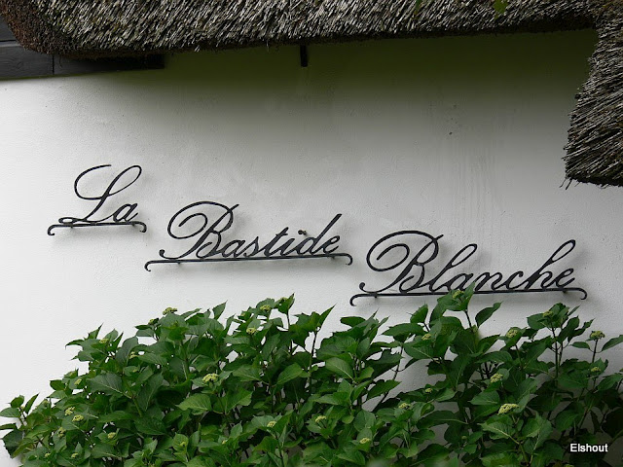

Slide 30
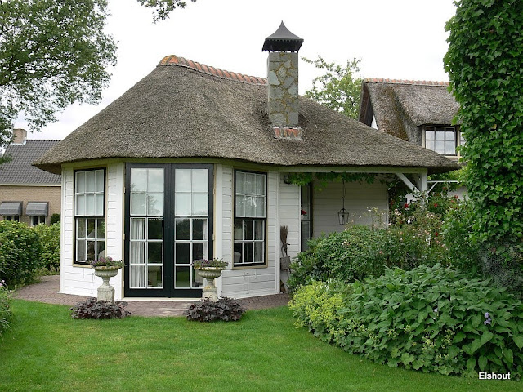

Slide 31
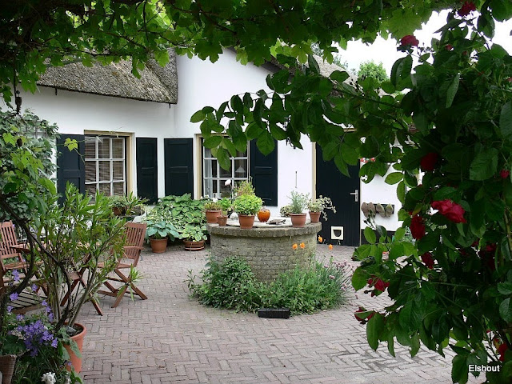

Slide 32
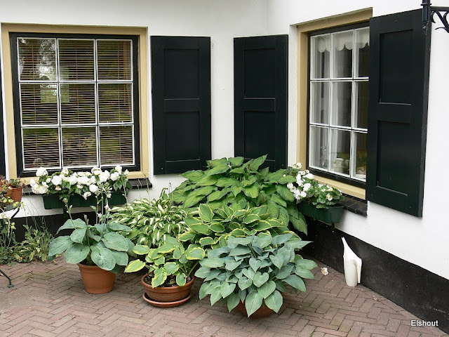

Slide 33
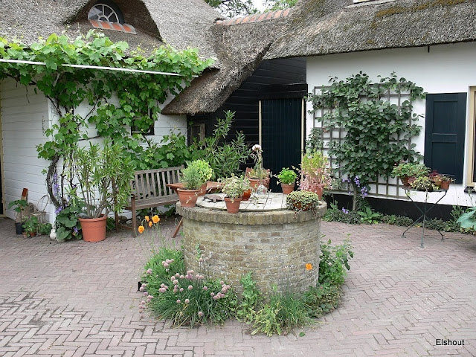

Slide 34
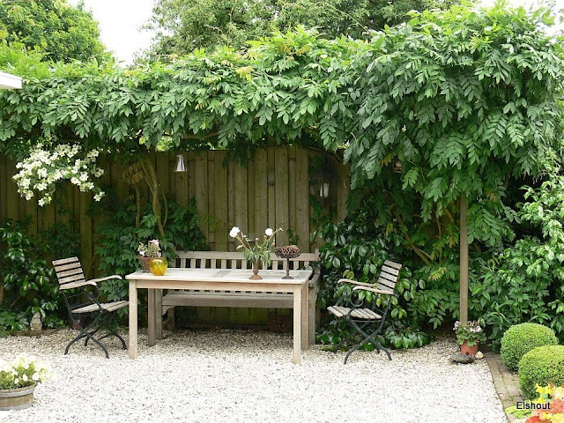

Slide 35
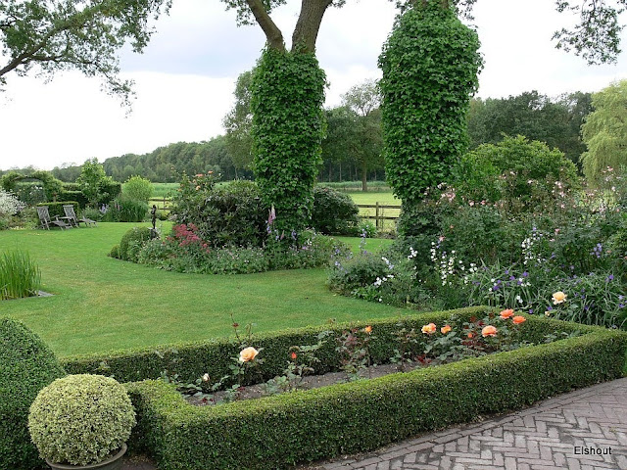

Slide 36
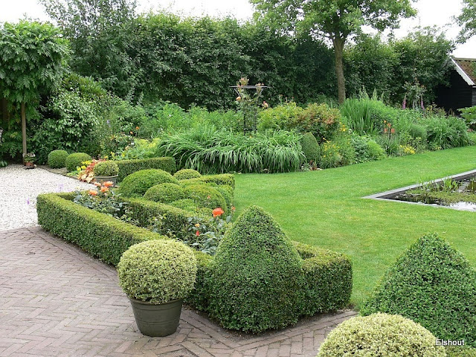

Slide 37
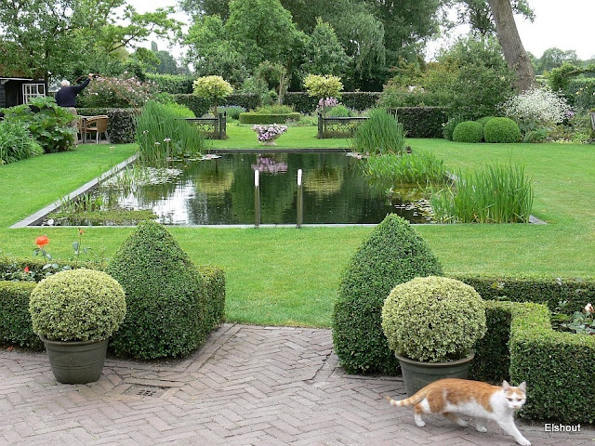

Slide 38
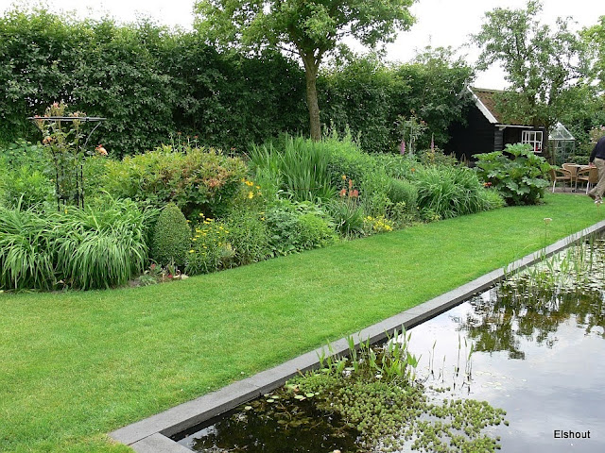

Slide 39
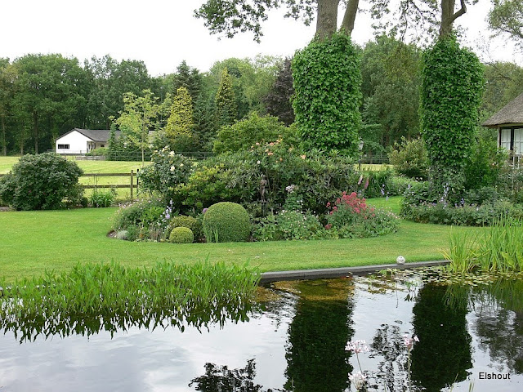

Slide 40
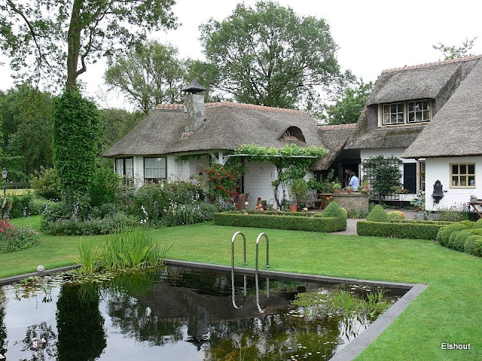

Slide 41
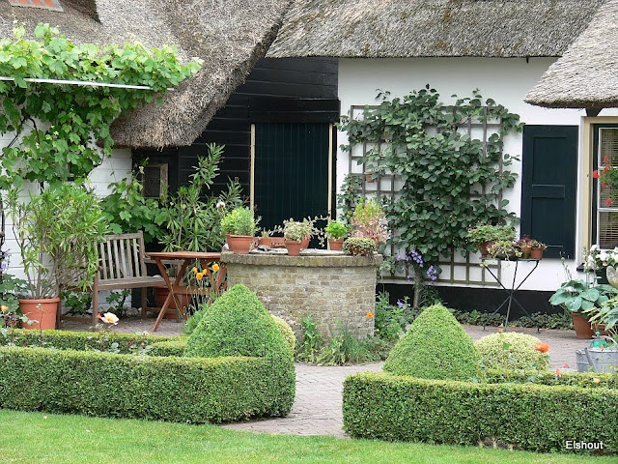

Slide 42
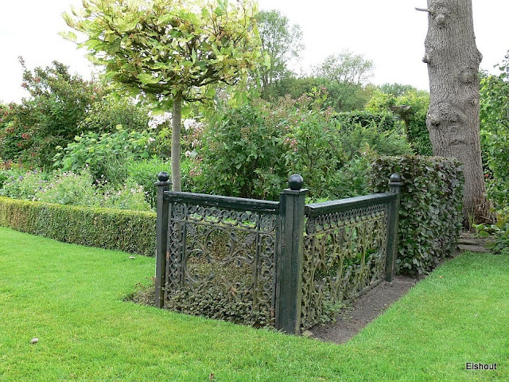

Slide 43
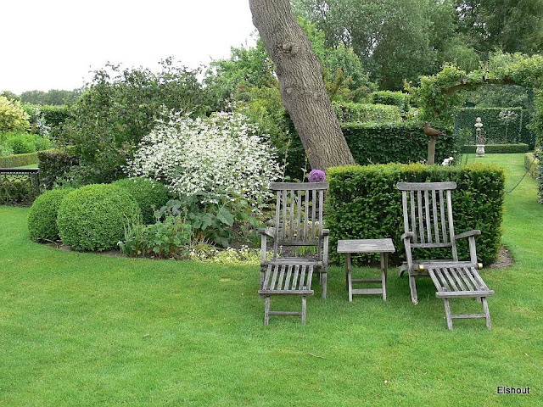

Slide 44
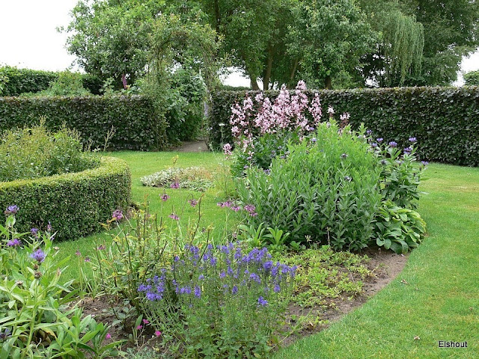

Slide 45
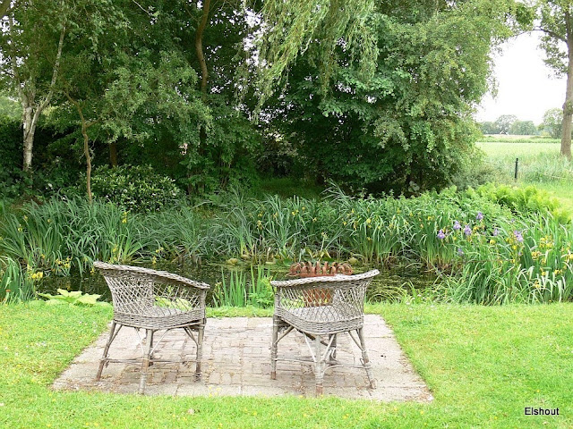

Slide 46
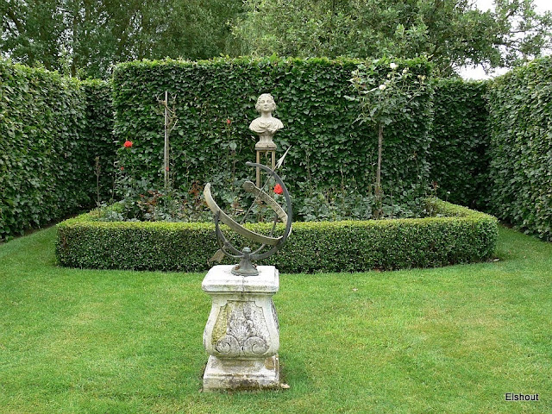

Slide 47
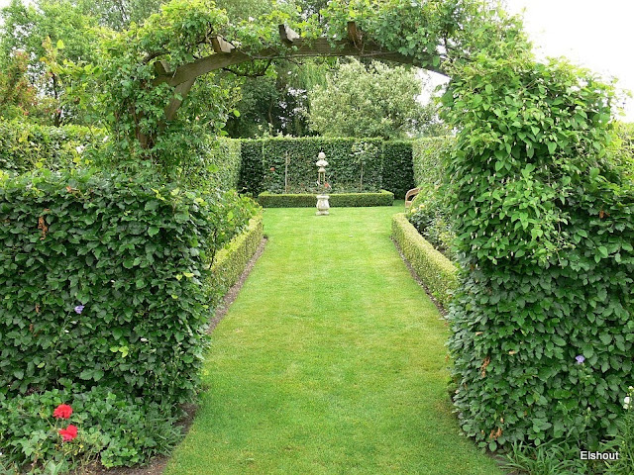

Slide 48
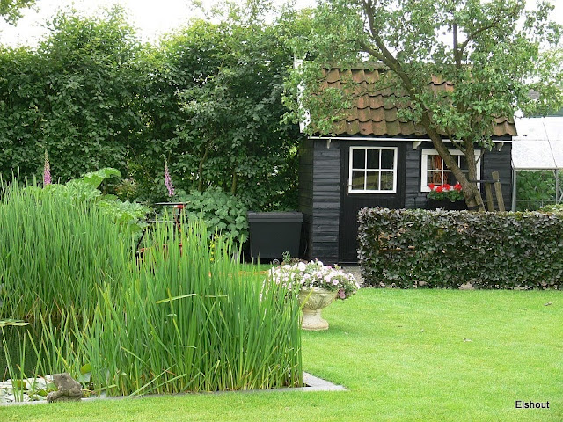

Slide 49
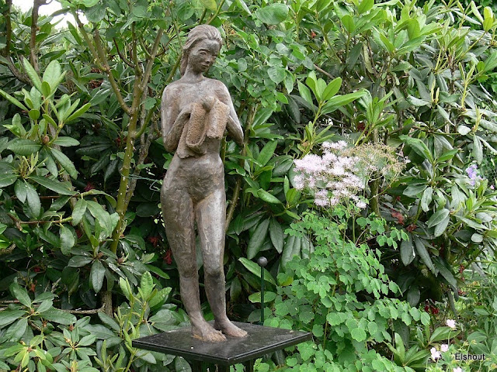

Slide 50
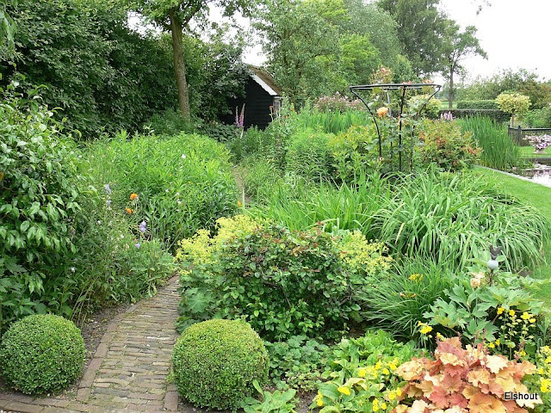

Slide 51
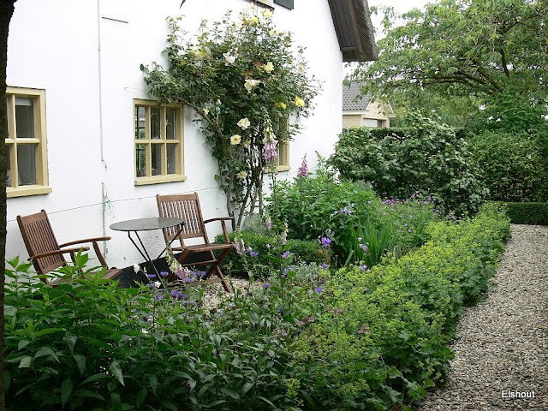

Slide 52


Slide 53


Slide 54


Slide 55


Slide 56
Laura Dingemans
Este jardín en Heerle, en la parte occidental de la provincia de Brabante del Norte consta de 7000 m2.
El jardín que rodea la casa original, tiene pequeños senderos con bordes en ambos lados.
A principios de los años 80 Laura comenzó con el lay-out.
Laura comenzó con el diseño de un jardín completamente nuevo, que fue creado junto a la casa a principios de los años 80.

Slide 57
Bert Vermijden diseñó la disposición y Laura el programa de plantación.
El nuevo jardín fue creado con muchas "salas"; hay jardines con hierbas, rosas, un jardín púrpura y una inigualable bordura Bouble agradable.
El jardín está muy bien cuidado y una visita al mismo es recomendada.

Slide 58


Slide 59


Slide 60


Slide 61


Slide 62


Slide 63


Slide 64


Slide 65


Slide 66


Slide 67


Slide 68


Slide 69


Slide 70


Slide 71


Slide 72


Slide 73


Slide 74


Slide 75


Slide 76


Slide 77


Slide 78


Slide 79


Slide 80


Slide 81


Slide 82



Slide 83


Slide 84


Slide 85
Lotjeshaof
El Lotjeshaof en Neer se reúne alrededor de 2 hectáreas.
Lowie en Riet Delissen se trasladaron en 1984 a esta casa de campo que fue construida en 1927.
Su afición por la jardinería cambio una huerta a un cultivado-jardín.
Delante de la casa hay un parterre de rosas.
Casi todos los años se convirtió en una parte nueva añadida al jardín.

Slide 86
Hoy en día la Lotjeshaef es un sorprendente jardín con varias salas separadas por setos.
Excelente es un jardín de color amarillo-naranja.
Especial es una jardín de herbáceas perennes con setos de tejo.
En la parte posterior del jardín paisajista hay un estanque grande con árboles y arbustos.
Un granero viejo cubierto de rosas y clematis muestra una colección de herramientas agrícolas antiguas de hace mucho tiempo.

Slide 87


Slide 88


Slide 89


Slide 90


Slide 91


Slide 92


Slide 93


Slide 94


Slide 95



Slide 96



Slide 97


Slide 98


Slide 99


Slide 100


Slide 101


Slide 102


Slide 103


Slide 104


Slide 105


Slide 106


Slide 107


Slide 108


Slide 109


Slide 110


Slide 111



Slide 112


Slide 113


Slide 114


Slide 115


Slide 116


Slide 117


Slide 118


Slide 119


Slide 120


Slide 121


Slide 122


Slide 123


Slide 124


Slide 125


Slide 126


Slide 127


Slide 128


Slide 129
Mondo Verde.
El creador de este parque temático fue el Señor de Strijthagen, que vivió en el castillo un par de siglos atrás.
Durante sus muchos viajes visitó un montón de jardines y edificios y dejó sus impresiones en dibujos.
Por desgracia murió sin transponer sus ideas en realidad.
Después de su muerte los bocetos originales fueron encontrados en 1997 y con base en los dibujos las ideas más hermosas fueron realizadas, hacer su sueño hecho realidad.

Slide 130
El parque y los jardines han recibido mucha atención.
Algunos países representados en el parque temático son: Japón, China, Austria, Rusia y Australia.
También hay un jardín y un huerto de paisaje inglés.
Se aconseja una visita prolongada para visitar todo el jardín..

Slide 131


Slide 132


Slide 133


Slide 134


Slide 135


Slide 136


Slide 137


Slide 138


Slide 139



Slide 140


Slide 141



Slide 143


Slide 144


Slide 145


Slide 146
Ons Paradijs.
Este es el jardín de Anita y Nijssen Theo en Someren.
En el año 2003 se detuvieron a ejecutar su cría de cerdos.
Todos los establos fueron desmanteladas y Theo empezó a trabajar en un vivero.
Anita encontró trabajo con un arquitecto paisajista.
El interés por la jardinería nació y Anita creó su propio jardín.

Slide 147
Parte por parte el jardín fue ampliado y hoy en día se encuentra con un poco más de 2 hectáreas.
En el jardín hay muchos jardines con círculos de plantas perennes
Podemos encontrar aquí una parterres y el jardín rojo-amarillo.
Destaca un Liquidambar, podado en forma de una sombrilla.
Al final del jardín hay un estanque con un pequeño arroyo.
Otra laguna se encuentra cerca de la casa.

Slide 148


Slide 149


Slide 150



Slide 151


Slide 152


Slide 153


Slide 154


Slide 155


Slide 156


Slide 157


Slide 158


Slide 159


Slide 160


Slide 161


Slide 162



Slide 163


Slide 164


Slide 165


Slide 166


Slide 167


Slide 168


Slide 169


Slide 170


